Slide 1

Cuatro momentos

Slide 2

i
d
a
t
inicio
desarrollo
aplicación
término

Slide 3
Inicio
Enterprise Service Bus (ESB)

Slide 4
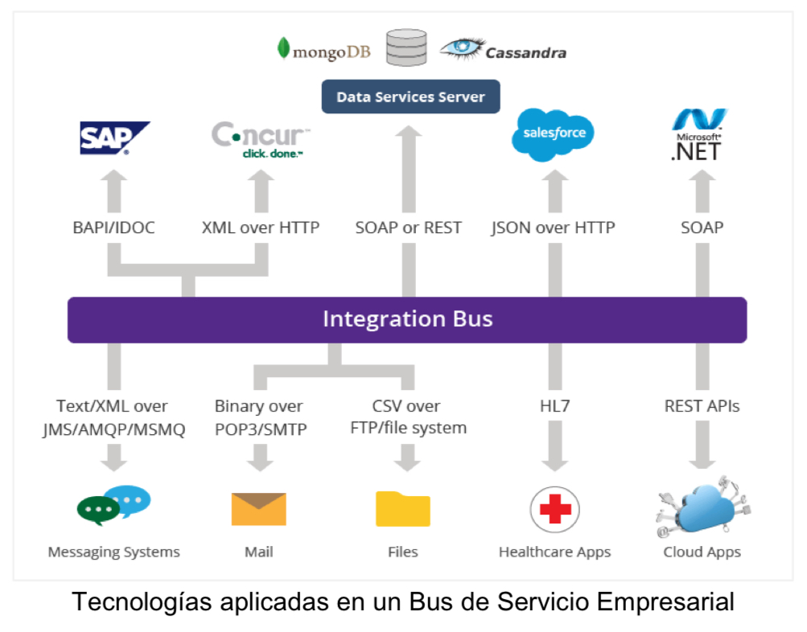
Inicio
Objetivo:
Centralizar la integración de servicios y sistemas, desacoplando componentes para facilitar la reutilización, escalabilidad y mantenimiento.

Slide 5
Inicio
¿Qué es un ESB?
Un Enterprise Service Bus (ESB) es un patrón de arquitectura que permite integrar sistemas heterogéneos dentro de una empresa, facilitando la interoperabilidad, el enrutamiento de mensajes, la transformación de datos y la orquestación de servicios.

Slide 6
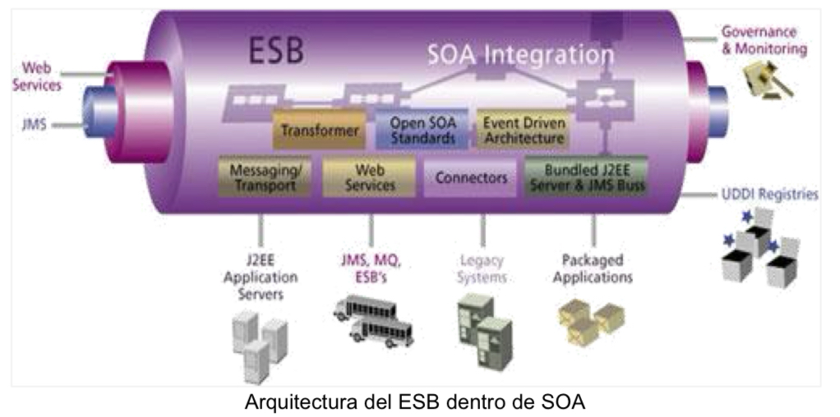
Inicio
Arquitectura de un ESB
Componentes: Servicios conectores, adaptadores, broker de mensajes, transformadores, orquestador.
Patrón hub-and-spoke mejorado con intermediación inteligente.

Slide 7
Inicio
Funciones principales
Enrutamiento dinámico de mensajes
Validación, transformación y mapeo de datos
Manejo de reglas de negocio
Reintentos y garantía de entrega
Subscripción y manejo de colas
Adaptadores tecnológicos
Monitoreo de mensajería

Slide 8
Inicio
¿Por qué es clave en SOA?
ESB permite implementar una SOA eficiente y escalable.
Administra el catálogo de servicios, aplica políticas de negocio, monitorea eventos y orquesta procesos.

Slide 9
Inicio
Características
Escalabilidad flexible
Alta disponibilidad y seguridad
Tolerancia a fallos
Conectividad con sistemas antiguos y modernos
Visor de servicios en tiempo real

Slide 10
Desarrollo
ESB

Slide 11
Inicio
Caso de uso: Empresa de Ventas Omnicanal
Problema actual:
La empresa tiene sistemas aislados:
Sistema ERP en Java + Oracle
Plataforma e-commerce (PHP + MySQL)
App móvil en Flutter + Firebase
CRM en la nube (Salesforce)
Almacén con SAP (ABAP)

Slide 12
Inicio
Implementar un ESB con Mulesoft
Integrar todos los canales (web, móvil, físico).
Automatizar el flujo de pedidos desde e-commerce → ERP → SAP.
Sincronizar stock en tiempo real.
Enviar notificaciones push con estado de pedido.

Slide 13
Inicio
Tecnologías usadas
MuleSoft Anypoint (ESB)
REST/SOAP APIs
Adaptadores para Oracle, Salesforce y SAP
Transformación JSON ↔ XML ↔ SQL

Slide 14
Actividad
Desarrollar actividad de aprendizaje

Slide 15

Inicio
Actividad
Desarrolla un caso real de negocio en tu entorno (universidad, empresa, etc.) donde un ESB permita mejorar los procesos. Describe:
Sistemas actuales
Lenguajes y tecnologías utilizadas
Qué servicios se integrarían
Qué solución ESB implementarías y por qué

Slide 16
Término
Indicaciones generales

Slide 17
Inicio
Cierre y preguntas
Un ESB permite a las organizaciones evolucionar a una arquitectura SOA sin tener que reconstruir todo su ecosistema.
Provee conectividad, control y visibilidad a través de múltiples sistemas.
Recomendamos MuleSoft o JBoss Fuse para proyectos con APIs REST y entornos híbridos.

Slide 18
GRACIAS

